Slide 1

Lubelski Klub Go
Filozofia dalekiego wschodu oraz
aspekty psychologiczne
starożytnej gry Go
w kontekście samorozwoju
Dalsza lektura:
William Cobb - Buddhist Philosophy and the Game of Go
Jonathan Prevost - Improving At Go
Go Magic - The Brief History of Go

Slide 2
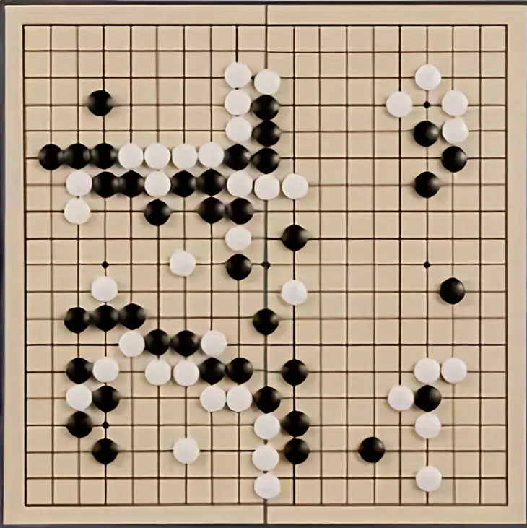
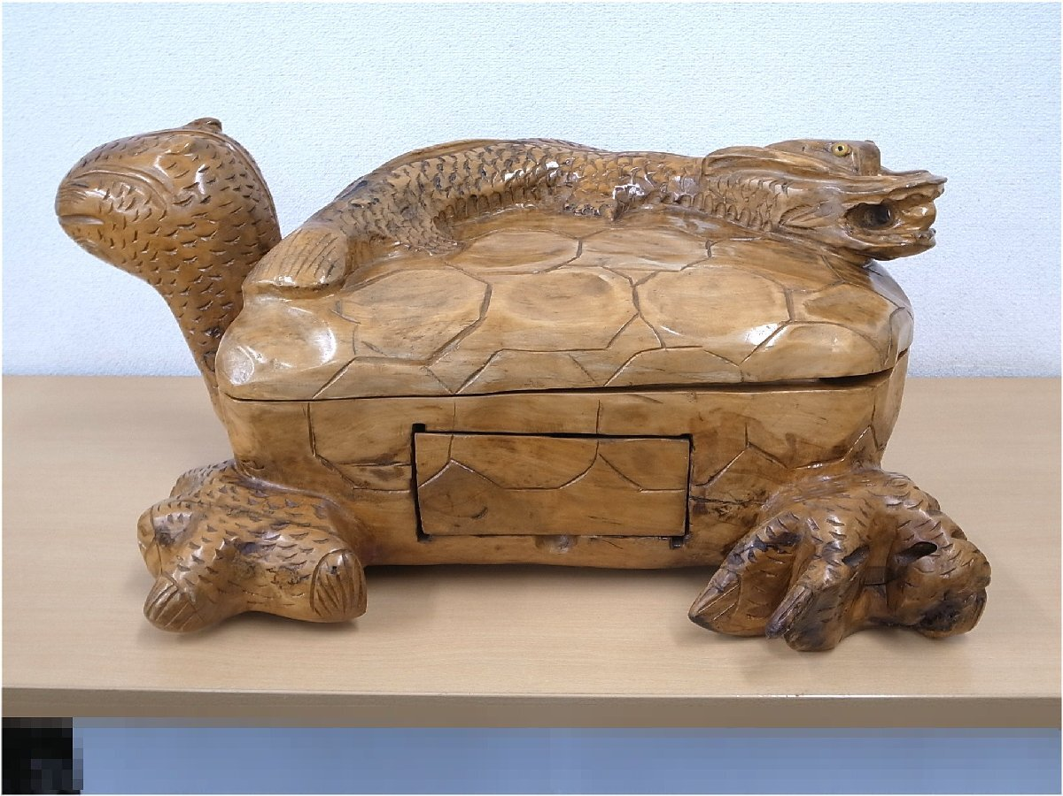
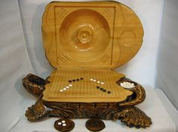
Czym jest Go?
Go jest grą planszową przeznaczoną dla dwóch osób (choć istnieją także warianty rozgrywki dla 4 graczy).
Celem gry jest otoczenie na planszy większego terytorium niż przeciwnik. Granice terytorium budujemy z kamieni (pionów) stawiając po jednym w swoim ruchu. Brzmi prosto, prawda? Gdzie więc w tak prostej grze może być zawarta głęboka filozofia, złożona psychologia czy wręcz idea dążenia do uzyskania oświecenia? Aby odpowiedzieć na pytania musimy najpierw poznać legendy i domysły na temat pochodzenia Go oraz tego jaką rolę odgrywało w kulturze dalekiego wschodu.

Slide 3
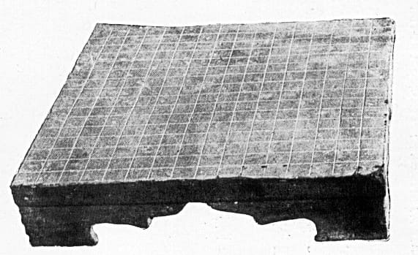
Pochodzenie Go - okres neolitu
Powszechnie uważa się, że Go ma przynajmniej 4000 lat. Jest więc najstarszą grą, w która ludzkość gra nieprzerwanie do dziś, w dodatku z niemal niezmienionymi zasadami (w VII wieku rozmiar planszy został zwiększony z 17x17 pól na 19x19 pól stosowany do dziś). Można jednak znaleźć podania, które opisują istnieje Go w okresie neolitu, około 5000 lat temu, na terenach Chin, a nawet Turcji, gdzie plansza do Go prawdopodobnie miała nieco inne zastosowanie - była narzędziem myśliwych do planowania strategii polowań. Myśliwi zaznaczali na planszy pozycję zwierzyny oraz swoją, by skoordynować swoje działania i skutecznie osaczyć (otoczyć). Otaczanie z czasem stało się kluczową kwestią w Go. Chińska nazwa Go - weiqi 圍棋 (czyt. łejczi) - dosłownie oznacza grę planszową polegającą na otaczaniu. Z czasem powstały dodatkowe zasady, nadające głębsze znaczenie kamieniom uczestniczącym w grze, lecz aspekt otaczania pozostał kluczowy do dziś.

Slide 4
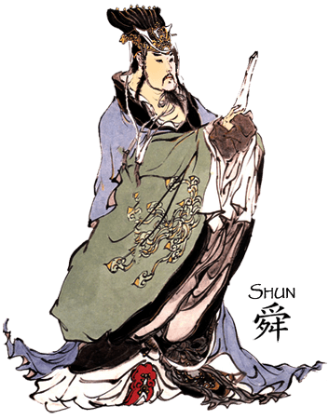
Pochodzenie Go - gra cesarska
Najbardziej popularna teoria na temat pochodzenia Go bazuje na przekazach (legendzie) o chińskim cesarzu Shun, który panował w latach 2294 - 2184 p.n.e. Miał on gnuśnego syna o imieniu Shang Kiun. Cesarzowi bardzo zależało, aby jego syn rozwinął zdolności myślenia strategicznego i stał się w przyszłości dobrym władcą. Wymyślił on grę, która nie tylko trenowała jego umysł, ale także kontrolę nad emocjami.
Faktem jest, że w czasach starożytnych Go było znane głównie pośród arystokracji i ludzi wykształconych, w tym także generałów. Dworskie pochodzenie Go wydaje się więc dosyć prawdopodobne.

Slide 5
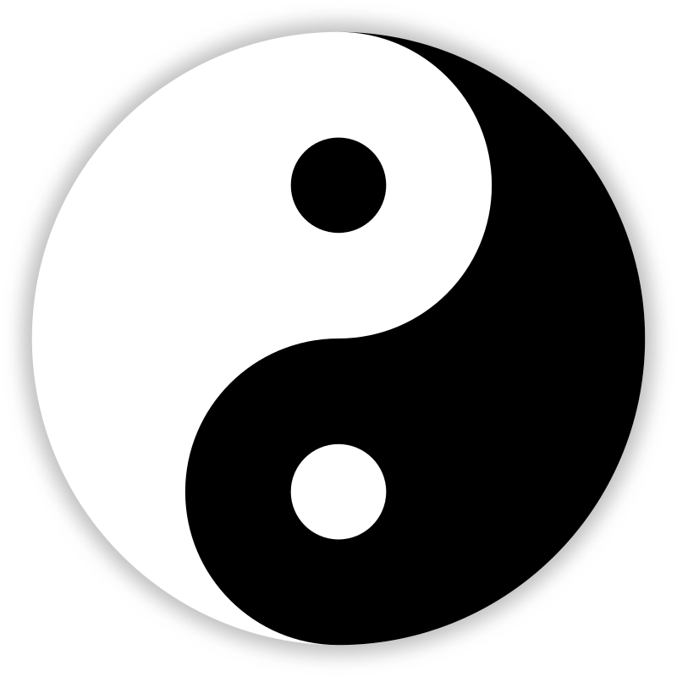
Pochodzenie Go - mistycyzm
Istnieje wiele legend mówiących o boskim pochodzeniu gry Go. Wedle nich Go jest darem niebios dla ludzkości jako sposób na zrozumienie kosmicznego ładu. Wedle tej teorii Go symbolizuje równowagę Yin i Yang i odzwierciedla porządek wszechświata. Podkreśla się, że Go uczy, iż celem jest nauka współistnienia oraz osiągnięcia na planszy równowagi i harmonii, a nie dążenie do unicestwienia przeciwnika.
Japońskie mitologie w romantyczny sposób podają, że bogowie kochają Go i zesłali je człowiekowi by je opanował i stał się godnym przeciwnikiem dla bogów. Warunkiem ma być osiągnięcie odpowiedniego poziomu duchowego i intelektualnego. Co ciekawe wielu najwybitniejszych graczy do dziś podziela ideę poszukiwanie boskości na planszy. Lee Sedol po przegranym meczu ze sztuczną inteligencją zakończył karierę, twierdząc, że to za czym podążał całe życie straciło sens. Maszyna zastąpiła miejsce boskości.

Slide 6
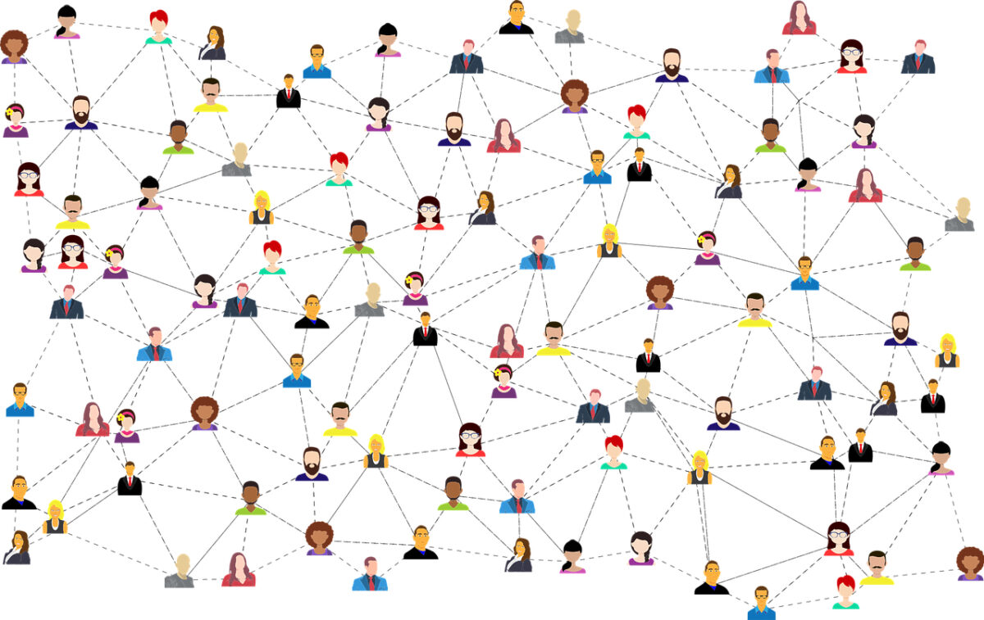
Go odbiciem ludzkiego życia
Centralnym konceptem w go jest tworzenie sieci powiązań lub szans na zaistnienie takich powiązań. Jest to kluczowe z punktu widzenia przetrwania. Gracze go mówią o grupach kamieni w grze jako o żywych lub martwych, w zależności od lokalnej sytuacji. To, co czyni grupę żywą, wcale nie zależy od jej liczebności (z ilu składa się kamieni - jednostek). Rozmiar grupy nie ma znaczenia. O jej żywotności decyduje przestrzeń do życia, jaką grupa otacza. Możemy nieco metaforycznie postrzegać kamienie Go jako jednostki ludzkie, które tworzą społeczności dzielą wspólne wartości, a więzi społeczne utrzymują te społeczności przy życiu, a nie rozmiar grupy sam w sobie.
Logika Go opiera się na spostrzeżeniu, że ludzie są istotami społecznymi. Tworząc grupy i więzi wewnątrz tych grup, zwiększają swoje szanse na przetrwanie. Razem jesteśmy silniejsi. W Go uczymy się także, że każdy kamień jest sobie równy. Raz postawiony kamień nie może być przesunięty, więc decyzja o tym gdzie go zagrać musi być dobrze przemyślana, gdyż będziemy odczuwać jej skutki aż do końca gry. Tak, jak w życiu musimy żyć ze skutkami naszych działań.
W Go cała plansza jest jak społeczeństwo – jeśli jedna część zostanie zaniedbana, ucierpi cała pozycja. Dążąc do zachowania harmonii i równowagi dbamy zarówno o jednostki jak i społeczności.

Slide 7
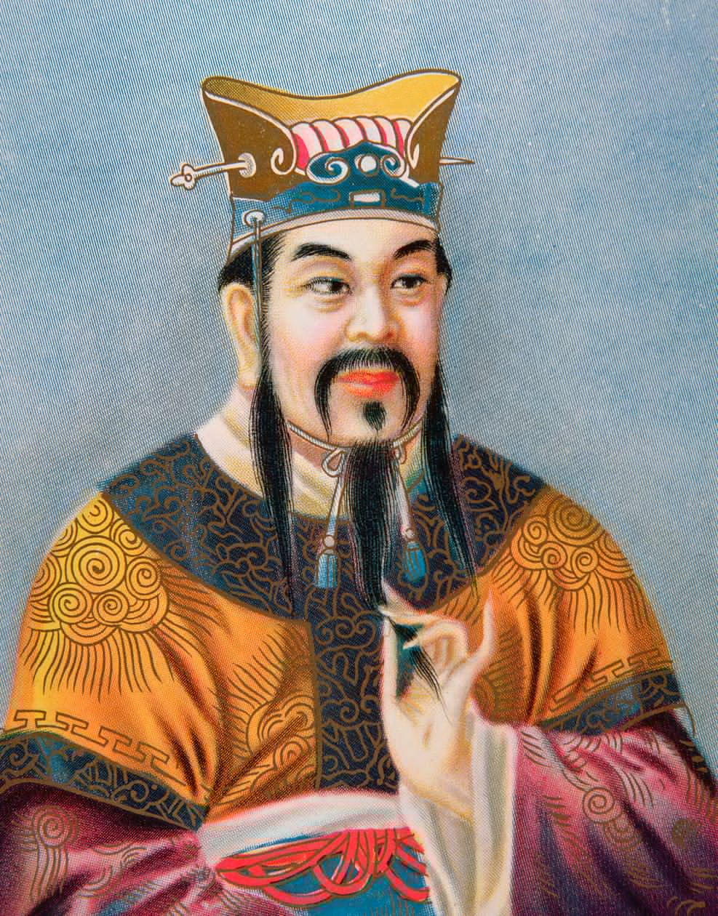
Konfucjanizm w Go
Konfucjanizm stawia na ciągłe doskonalenie siebie (修身, xiūshēn). Człowiek powinien kierować się moralnością, mądrością i samokontrolą. Go jest idealnym polem do ćwiczenia tych cech. Cierpliwość jest konieczna, by analizować skomplikowane sekwencje ruchów. Samodyscyplina pozwala powstrzymać się od impulsywnych ataków i myśleć o długoterminowym zysku. Pokora jest niezbędna, by uczyć się na błędach i przyjmować porażki jako lekcje, a nie powody do gniewu. Tak jak w konfucjanizmie w Go każda partia jest kolejnym krokiem w długiej drodze samodoskonalenia.
Kolejnym kluczowym konceptem w konfucjanizmie jest harmonia i równowaga. Są one filarami strategii w Go. Gracz stara się by jego kamienie harmonijnie współgrały. Stara się zachować równowagę między atakiem a obroną, wpływem a terenem, lokalną walką a globalnym obrazem gry.

Slide 8
Go jako narzędzie wychowawcze
Konfucjanizm opisuje pięć podstawowych relacji (władca–poddany, ojciec–syn, mąż–żona, starszy brat–młodszy brat, przyjaciel–przyjaciel), które mają być źródłem porządku społecznego. W Go również odnajdujemy relacje – między kamieniami, między grupami, pomiędzy graczami, a nawet między uczniem i jego mistrzem. Każdy kamień ma swoją „odpowiedzialność”: czasem trzeba poświęcić kilka z nich, aby uratować większą grupę lub zdobyć kluczową pozycję. To przypomina konfucjańskie podejście do obowiązku jednostki wobec wspólnoty – dobro całości jest ważniejsze niż egoistyczne interesy.
Konfucjusz podkreślał wagę rytuału – nie tylko w kontekście religijnym, ale także jako wyraz szacunku i porządku w życiu codziennym. W Go przejawia się to w tradycyjnej etykiecie gry: ukłon przed i po partii, spokojne i precyzyjne kładzenie kamieni, dziękowanie przeciwnikowi za grę. To nie są jedynie uprzejmości – stanowią element kształtowania odpowiedniego nastawienia i wzajemnego szacunku.
Dzięki tym wszystkim cechom Go było od wieków uważane w Chinach, Korei i Japonii za narzędzie wychowawcze. Uczy nie tylko strategii, lecz także cierpliwości, opanowania i odpowiedzialności za własne decyzje – wartości, które konfucjanizm uważa za fundament moralności.

Slide 9
Taozim i Go - płyń z prądem
Go jest żywym laboratorium taoistycznej filozofii. Taoizm uczy, że świat jest nieustannie zmieniającym się procesem, a człowiek powinien dostosować się do naturalnego biegu rzeczy, zamiast próbować go na siłę kontrolować. W tym sensie Go jest idealnym polem do praktykowania taoistycznej postawy – elastycznej, harmonijnej i skupionej na tym, by działać zgodnie z „Dao” gry. W Go z każdym ruchem sytuacja zmienia się na planszy, czasem diametralnie. Zmienia się układ sił, obszary które są aktualnie interesujące, czy też sprawy nie cierpiące zwłoki. Gracz musi po każdym ruchu (swoim i przeciwnika) dogłębnie przeanalizować te zmiany, aby dostosować swoją strategię i optymalnie wykorzystać to, co znajduje się w danym momencie. Forsowanie pomysłów wbrew zmieniającym się okolicznością jest szybkim sposobem na porażkę.
Każdy ruch jest jak krok na ścieżce – nie można go cofnąć, a jego konsekwencje rozchodzą się po całej planszy jak kręgi na wodzie. Taoizm uczy, że zamiast próbować wymuszać bieg wydarzeń, należy uważnie obserwować ich rozwój i działać w zgodzie z naturalnym rytmem sytuacji. Dobry gracz Go nie walczy z planszą – pozwala jej „mówić” i odpowiada na jej potrzeby.

Slide 10
Taozim i Go - bądź elastyczny
Centralnym pojęciem taoizmu jest „działanie poprzez niedziałanie” lub „niewymuszone działanie”. Nie oznacza to bierności, lecz działanie w taki sposób, by nie iść pod prąd naturalnego biegu rzeczy.
W Go przejawia się to w:
Naturalnych kształtach – najlepsze sekwencje nie są wymuszone, lecz powstają „same z siebie”, jako odpowiedź na sytuację.
Elastyczności – jeśli przeciwnik atakuje, dobry gracz niekoniecznie walczy wprost, lecz „płynie z prądem”, znajdując drogę ucieczki i przekształcając słabość w siłę.
Unikaniu nadmiernej agresji – zamiast „zabijać za wszelką cenę”, gracz taoistyczny skupi się na tym, by pozycja stała się naturalnie korzystna.

Slide 11
Taozim i Go - przeciwieństwa
Taoizm postrzega rzeczywistość jako nieustanny taniec yin i yang – przeciwieństw, które wzajemnie się uzupełniają.
Na planszy Go yin i yang widoczne są na wielu poziomach:
Czarny i biały – gra jest dialogiem dwóch przeciwstawnych, lecz komplementarnych sił.
Atak i obrona – są jak dwa aspekty jednego procesu; skuteczna obrona może być jednocześnie atakiem.
Teren i wpływ – równowaga pomiędzy „konkretnym” (yin – teren) i „potencjalnym” (yang – wpływ).
Dobry gracz nie stara się, by yang całkowicie zdominowało yin ani odwrotnie – dąży do dynamicznej równowagi.

Slide 12
Taozim i Go - pustka i potencjał
Taoistyczne teksty wielokrotnie podkreślają wartość pustki – to właśnie pusta przestrzeń czyni naczynie użytecznym.
Na planszy Go pustka jest pełna potencjału:
Duże, otwarte obszary mają największą wartość w początkowej fazie gry.
Dobre ruchy często „zapraszają” przeciwnika do niekorzystnych inwazji, wykorzystując siłę pustki.
Umiejętność zostawienia pewnych rejonów nietkniętych bywa kluczem do zwycięstwa – nie trzeba wszystkiego zamykać od razu.

Slide 13
Buddyzm w Go
Buddyzm, który narodził się w Indiach, a w Chinach i Japonii połączył się z lokalnymi tradycjami, jest nauką o przezwyciężaniu cierpienia i odkrywaniu prawdziwej natury rzeczywistości. W centrum buddyjskiego nauczania stoją Cztery Szlachetne Prawdy i Ośmioraka Ścieżka – praktyczna droga do osiągnięcia oświecenia. Choć Go jest grą, a nie praktyką duchową, można dostrzec głębokie podobieństwa: rozgrywka staje się metaforą ścieżki ku zrozumieniu, a każda partia – ćwiczeniem uważności i mądrości.
Pierwsza Szlachetna Prawda mówi o cierpieniu (dukkha) i o tym, że jest ono nieuniknioną częścią życia.
Na planszy Go cierpienie przejawia się w:
Utracie kamieni – nieuniknionej w każdej partii.
Nietrwałości pozycji – nawet najpotężniejsze grupy mogą zostać osłabione, a duże terytoria – zredukowane.
Błędach – które są nieodłącznym elementem gry i lekcjami, które trzeba przyjąć z akceptacją.
Buddyzm zachęca, by dostrzec nietrwałość wszystkiego – w Go pomaga to uniknąć przywiązania do jednej grupy czy planu. Czasami najlepszym ruchem jest porzucenie grupy, zaakceptowanie jej śmierci i przejście dalej. Jest to trudne z psychologicznego punktu widzenia, ale skuteczne i słuszne strategicznie.

Slide 14
Psychologia w Go
Go, choć ma bardzo proste zasady, jest grą niezmiernie trudną do opanowania. Osiągnięcie poziomu mistrzowskiego wymaga wielu lat ciężkiej pracy i nieustannego pokonywania własnych słabości i ograniczeń. Wielu silnych graczy uważa, że poznanie Go i osiągnięcie wysokiego poziomu gry zależy nie tylko zdobytej wiedzy i doświadczenia, ale także rozwoju osobowości, dojrzałości psychicznej i kontroli własnych emocji. Aby osiągnąć harmonię i równowagę na planszy, trzeba najpierw mieć wewnętrzną rónowagę duchowo-emocjonalną. Psychologia w procesie uczenia się Go jest wszechobecna i prawidłowo stosowana może znacząco przyspieszyć proces uczenia. Gracze nieświadomi tych aspektów często popadają frustrację i zniechęcają się bardzo szybko. Dlatego warto spojrzeć na kilka typowych problemów z jakimi borykają się ludzie uczący się Go na poziomie psychologicznym.

Slide 15
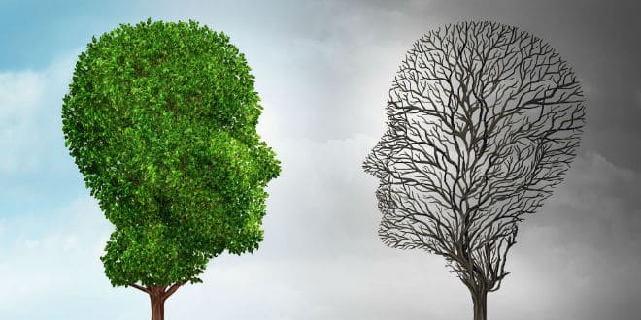
Mentalość
Wiele osób uważa, że ich poziom zdolności intelektualnych jest niezmienny. Wykazują się w ten sposób mentalnością stałego potencjału. Gracz o takim nastawieniu bardzo szybko zaczyna cierpieć, gdy systematycznie przegrywa swoje gry. Uważa bowiem, że osiągnął poziom maksymalny i nie jest w stanie dalej się rozwijać. Każda przegrana gra staje się osądem jego umiejętności o negatywnym wydźwięku. Często jest to osąd nie tylko samych umiejętności grania, ale wręcz potencjału intelektualnego. Emocjonalny ciężar porażki staje się z czasem nie do zniesienia.
Przeciwstawnym podejściem jest mentalność rozwojowa. Jest to przekonanie, że systematyczny trening i wysiłek ukierunkowany na rozwój może zwiększać zdolności intelektualne, a porażka jest tylko cenną lekcją, wskazującą na nasze obecne braki i niedociągnięcia. Porażki są konstruktywną informacją zwrotną na temat naszego aktualnego poziomu wiedzy, a nie oceną potencjału.

Slide 16
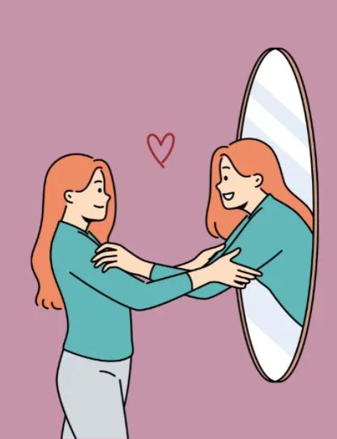
Poczucie własnej wartości
Człowiek ma tak naprawdę dwa rodzaje poczucia własnej wartości - długoterminowe i krótkoterminowe. To pierwsze jest trudne do zmiany, ale długotrwały wysiłek zakończony jakimś sukcesem może wpływać na pierwszy rodzaj. Drugi rodzaj jest bardzo zmienny i w największym stopniu wpływa na proces uczenia, ale z drugiej strony to właśnie nad nim jesteśmy w stanie bardziej zapanować.
Gdy przegrywamy grę lub nie uda nam się rozwiązać problemu, który wydawał się w zasięgu naszych możliwości to czujemy smutek i rozczarowanie, czasem nawet rozgoryczenie. Łatwo popaść w nawyk powtarzania sobie “jestem do niczego” - co jest przykładem zbyt surowej i bezproduktywnej samokrytyki. Warto zaakceptować swoje emocje - smutek wywołany przegraną jest czymś naturalnym, ale nie przekładać tego na ocenę swoich możliwości. Kontrola swoich emocji, także po zakończeniu gry, jest kluczowym elementem dla rozwoju. Statystycznie każdy gracz przegrywa 50% swoich gier. Skupianie się tylko na porażkach może negatywnie zmieniać długofalowe poczucie wartości.

Slide 17
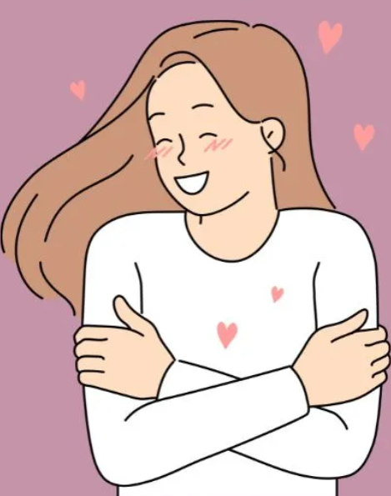
Poczucie własnej wartości
Niskie poczucie własnej wartości może prowadzić również do mniejszej ilości treningu, aby mieć wymówkę w przypadku porażki. Jeśli ktoś nie włożył w coś dużo wysiłku, porażka mniej podważa jego zdolności. Niektórzy więc mniej trenują, świadomie lub nieświadomie, by nie musieć się kwestionować. Jest to tak naprawdę sabotowanie własnej pracy i popadanie w błędne koło. Mniej treningu to gorsze wyniki. Gorsze wyniki to gorsza samoocena, a to znów prowadzi do unikania grania. Aby robić postępy, trzeba trenować. Osoba o dobrej samoocenie robi to, co uważa za konieczne, aby odnieść sukces i pokazać swoje umiejętności. Nie zważa na chwilowe niepowodzenia ponieważ jest głęboko przekonana, że dzięki treningowi będzie się poprawiać, co będzie prowadzić do umacniania własnej samooceny.

Slide 18
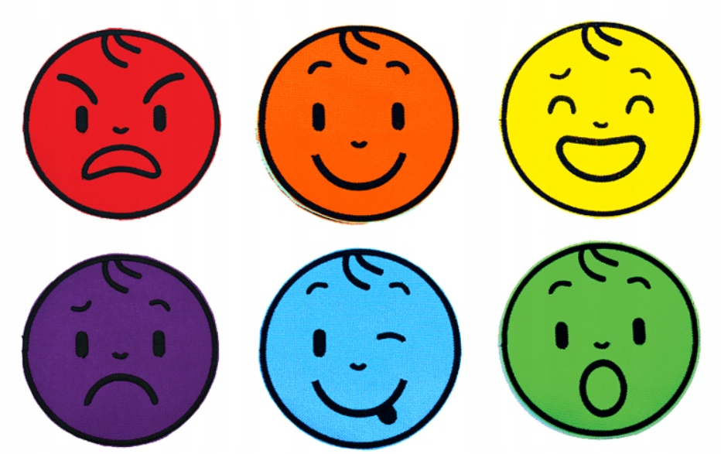
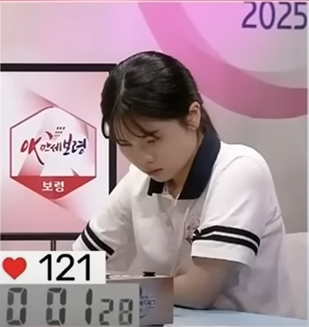
Kontrolowanie emocji
Podczas gry, szczególnie ważnych rozgrywek, można doświadczać silnych emocji. Mogą one zaburzać grę, powodując mniej racjonalne decyzje. Koreańska telewizja, transmituje gry zawodowych graczy Go, często pokazuje tętno graczy, które w trudnych momentach często podnosi się do 120-140 uderzeń na minutę, choć ich twarze pozostają kamienne.
Nie jesteśmy w stanie pozbyć się naszych emocji. Możemy jednak trenować to jak duży mają one wpływ na naszą grę. Przede wszystkim trzeba być świadomym występowania tych emocji. Gdy cieszymy się, że nam dobrze idzie i czujemy, że wygraliśmy, powinniśmy zachować podwójną czujność bo zwycięstwo jest dopiero po zakończonej grze. Podobnie gdy czujemy złość lub niepokój wywołany trudną sytuacją na planszy nie możemy sobie pozwolić na myślenie typu “zagram gdziekolwiek bo i tak przegrałem”
W trakcie analizy gry, po jej zakończeniu, warto zwrócić uwagę na to co wywołało te emocje i czy były racjonalne. Im lepsza ocena sytuacji na planszy, tym łatwiej jest kontrolować emocje i racjonalizować je.

